Slide 1


Slide 2
সবাইকে স্বাগতম

Slide 3

পরিচিতি
মোঃ আফজাল হোসেন
সহকারি শিক্ষক (গণিত)
শ্রেণিঃ নবম – দশম
বিষয়ঃ রসায়ন
অধ্যায়ঃ২য়
সময়ঃ ৪৫ মিনিট
তারিখঃ ১৮-০১-২৬

Slide 4
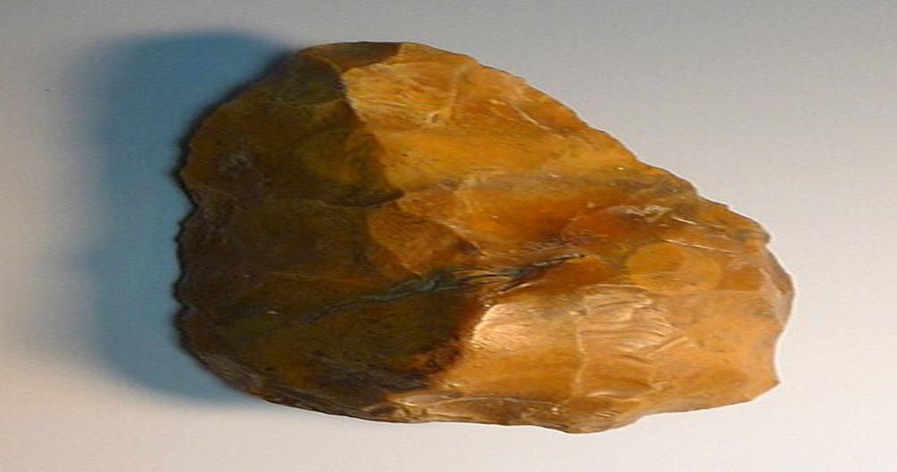
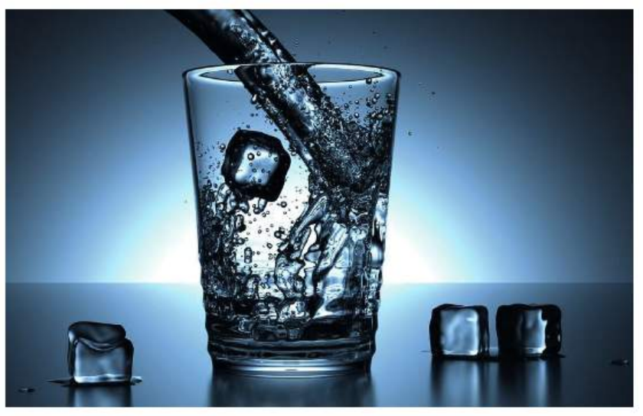
ছবিতে তোমরা কি দেখতে পাচ্ছ ?
পদার্থ ও পদার্থের অবস্থা

Slide 5
এই পাঠ শেষে শিক্ষার্থীরা …
১।পদার্থ কি তা বলতে পারবে ।
২। পদার্থের বিভিন্ন অবস্থার বৈশিষ্ট্য বলতে পারবে।
৩। পদার্থের বিভিন্ন অবস্থা বলতে পারবে।
৪। পদার্থের বিভিন্ন অবস্থার উদাহণসহ ব্যাখ্যা করতে পারবে।

Slide 6
পদার্থঃ যার ভর/ ওজন আছে , জায়গা দখল করে এবং বল প্রয়োগে বাধা দেয় , তাকে পদার্থ বলে। পদার্থের অবস্থা তিনটি। যথা- ১। কঠিন অবস্থা ২। তরল অবস্থা ও ৩। বায়বীয় / গ্যাসীয় অবস্থা।

Slide 7
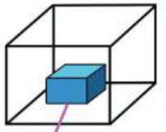
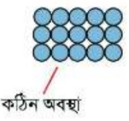
কঠিন অবস্থা
কঠিন পদার্থের বৈশিষ্ট্যঃ ১। ২। ৩। ৪। ৫।
কঠিন পদার্থের নিদির্ষ্ট ভর , আকার ও আয়তন আছে।
কঠিন পদার্থের কণাগুলোর মধ্যে আন্তঃকণা আকর্ষণ বল সবচেয়ে বেশি।
কঠিন পদার্থের কণাগুলো খুব কাছাকাছি দৃঢ়ভাবে আবদ্ধ থাকে।
কঠিন পদার্থের উপর চাপ প্রয়োগ করলে সংকোচিত হয় নয়।
কঠিন পদার্থের কণাগুলো চলাচল বা স্থান ত্যাগ করতে পারে না। কিন্তু নিজস্ব স্থানে কম্পন সৃষ্টি করতে পারে।

Slide 8
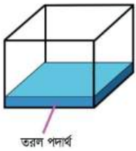
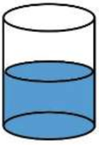
তরল পদার্থের বৈশিষ্ট্যঃ ১। তরল পদার্থের নিদির্ষ্ট ভর ও আয়তন আছে কিন্তু নির্দিষ্ট আকার নেই। । ২। তরল পদার্থের কণাগুলোর মধ্যে আন্তঃকণা আকর্ষণ বল কঠিন পদার্থের চেয়ে কম এবং বায়বীয় পদার্থের চেয়ে বেশি। ৩।তরল পদার্থের কণাগুলো কাছাকাছি আলতোভাবে আবদ্ধ থাকে। ৪ । তরল পদার্থের উপর চাপ প্রয়োগ করলে সংকোচিত হয় । ৫। তরল পদার্থের কণাগুলো চলাচল বা স্থান ত্যাগ করতে পারে।

Slide 9
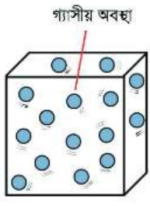
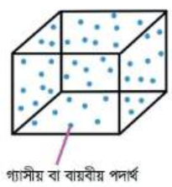
বায়বীয়/ গ্যাসীয় পদার্থের বৈশিষ্ট্যঃ ১। বায়বীয় পদার্থের নিদির্ষ্ট ভর , আকার ও আয়তন আছে নেই। ২।বায়বীয় পদার্থের কণাগুলোর মধ্যে আন্তঃকণা আকর্ষণ বল সবচেয়ে কম। ৩।বায়বীয় পদার্থের কণাগুলো দূরে দূরে ছড়িয়ে থাকে। ৪। বায়বীয় পদার্থের উপর চাপ প্রয়োগ করলে সংকোচিত হয়। ৫। বায়বীয় পদার্থের কণাগুলো চলাচল বা স্থান ত্যাগ করতে পারে।

Slide 10
কণার গতিতত্ত্ব
কঠিন অবস্থা

Slide 11

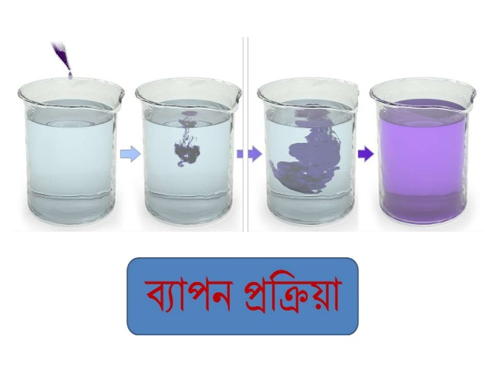
শিক্ষার্থীরা নিচের ছবি টা লক্ষ্য কর তো……
এখানে কোন প্রক্রিয়াটি সংঘটিত হয়েছে?
হ্যা... ব্যাপন প্রক্রিয়া

Slide 12
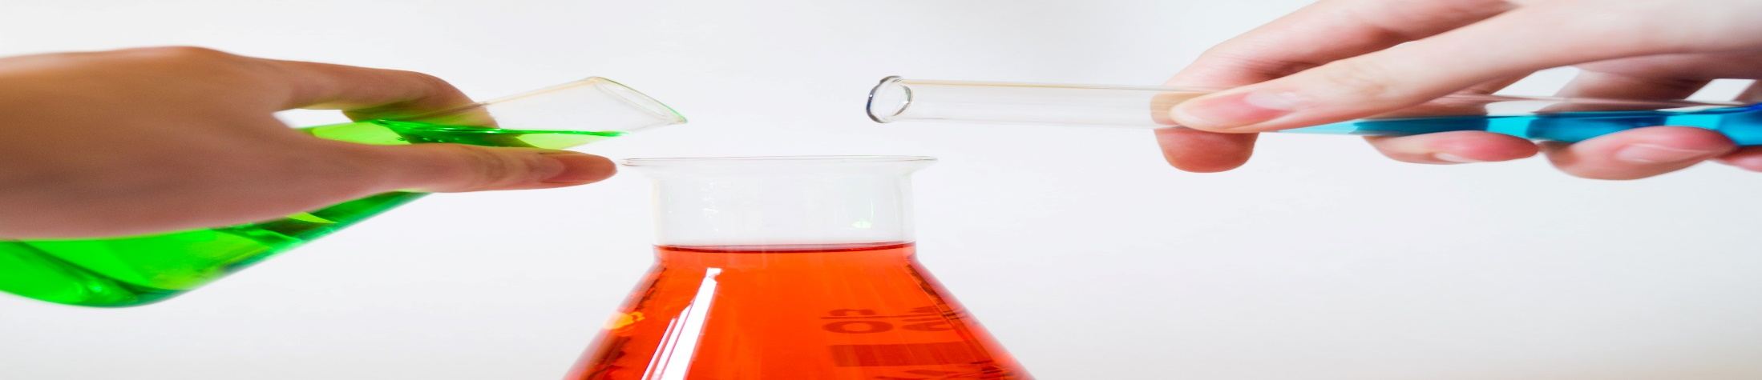
নিঃসরণঃ
সরু ছিদ্র পথে কোন গ্যাসের অণুসমূহের উচ্চ চাপের স্থান থেকে নিম্ন চাপের স্থানের দিকে বেরিয়ে আসার প্রক্রিয়া কে নিঃসরণ বলে।

Slide 13
মূল্যায়ন
১। পদার্থ কি?
২। পদার্থের অবস্থা কয়টি ও কি কি ?
৩। ব্যাপন কাকে বোলে।
৪।নিঃসরন কাকে বোলে।

Slide 14
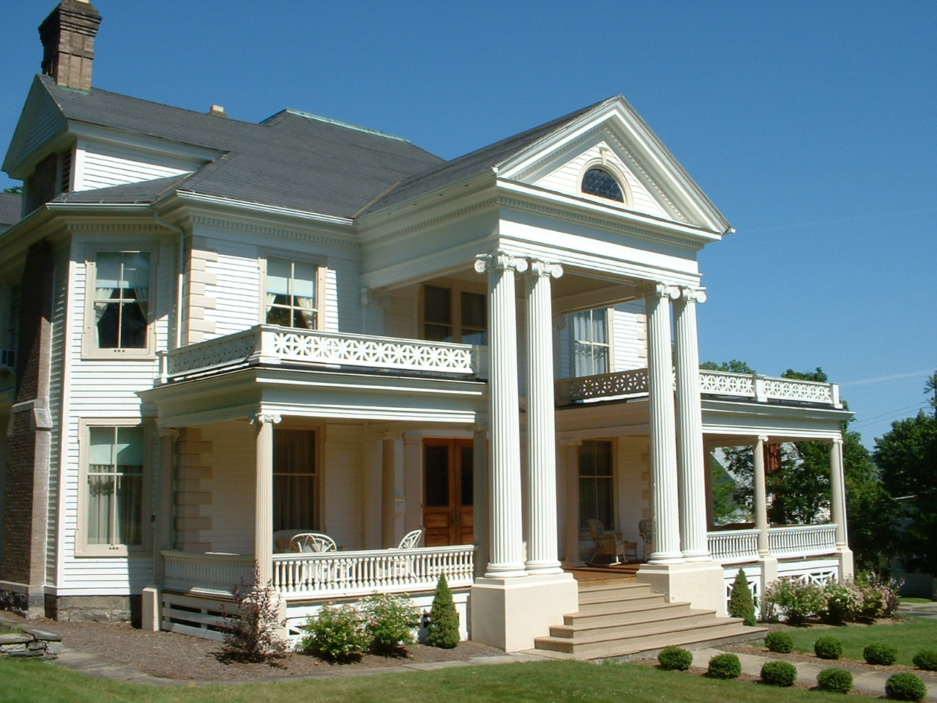
বাড়ির কাজ
একই পদার্থ তিন অবস্থায় থাকতে পারে এমন দুটি উদাহরণ ব্যাখ্যাসহ লিখে নিয়ে আসবে।

Slide 15

সবাইকে ধন্যবাদ

